Slide 1
Lab5
实现三层全连接计算模块

Slide 2
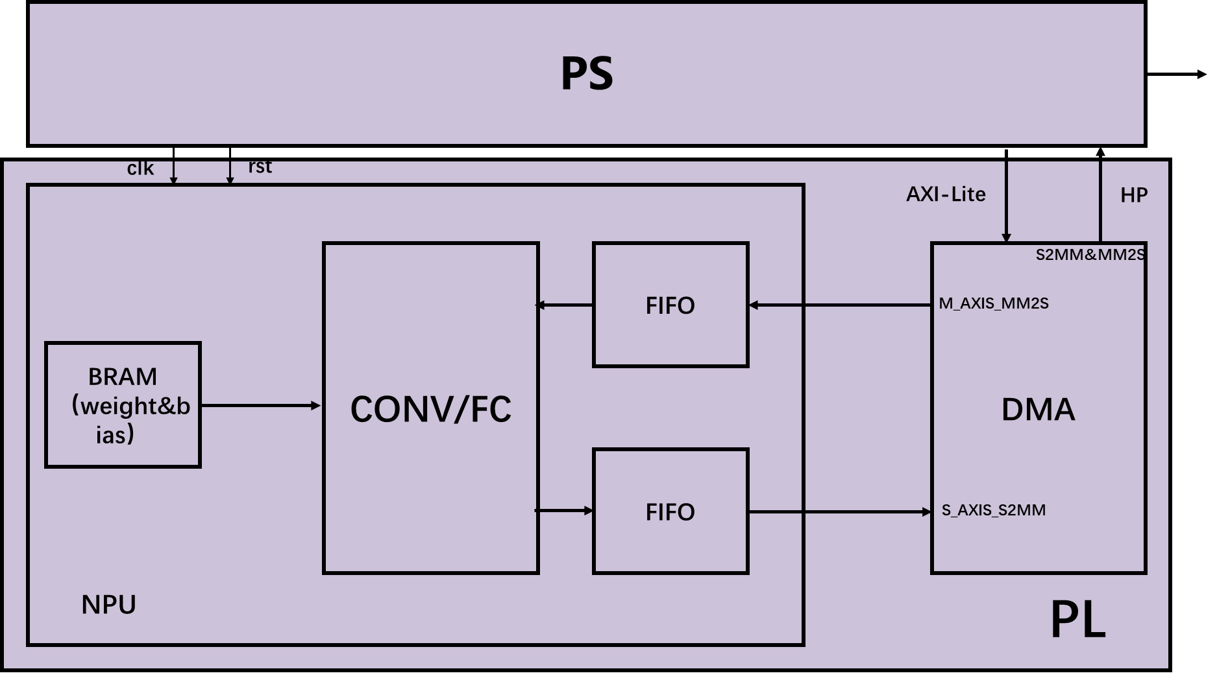
实验总览
1
EDA基础：PS-PL交互
2
Verilog基础：逻辑单元设计
1
3
同步/异步FIFO
4
5
4
1层网络计算模块
2
7
3
5
3层网络计算模块
6
6
数据截位方式对网络结果的影响
8
7
实现网络数据流控制
8
系统整合

Slide 3
实验内容
验收方式
设计提示
提供资料解释

Slide 4
实验内容
任务要求：基于Lab4一层网络计算模块，设计三层全连接计算模块，进行仿真测试，验证神经网络最终输出结果的正确性
网络结构如下，每个全连接层单独使用一个模块（如fc1.v，fc2.v，fc3.v)，不考虑模块复用，
每层的输出结果不需要做
截位处理；最后一层没有
激活函数

Slide 5
验收方式
验收时间（10月13日、19日）: Lab4，Lab5合并验收
验收内容：将Lab4提供的样本作为网络输入数据，分别保存第一层输
出（如 fc_output_data_o）、第二层输出、最后一层输出结果，并与相应输出特征图参考进行对比
报告：自行完成报告内Lab4，Lab5部分（暂不提交）

Slide 6
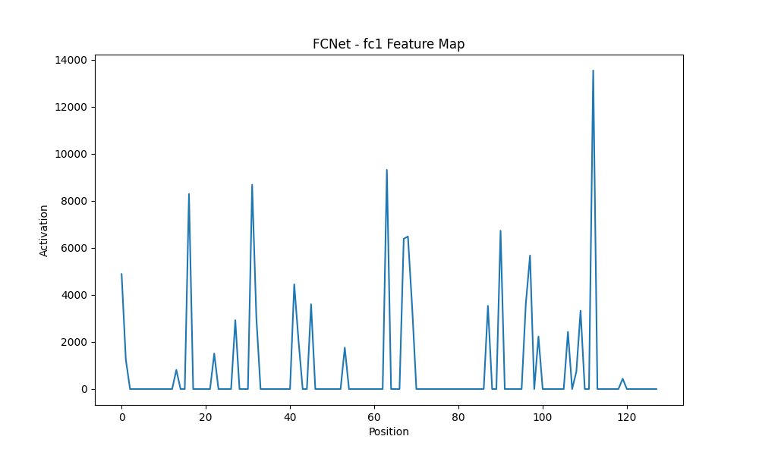
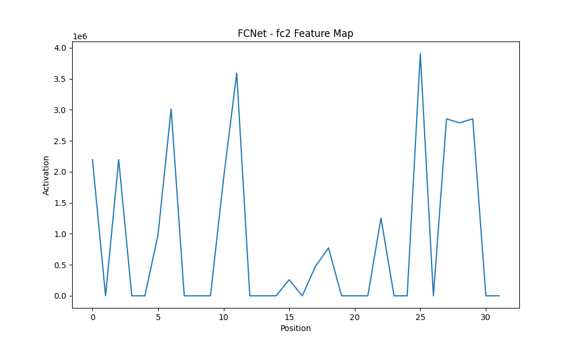
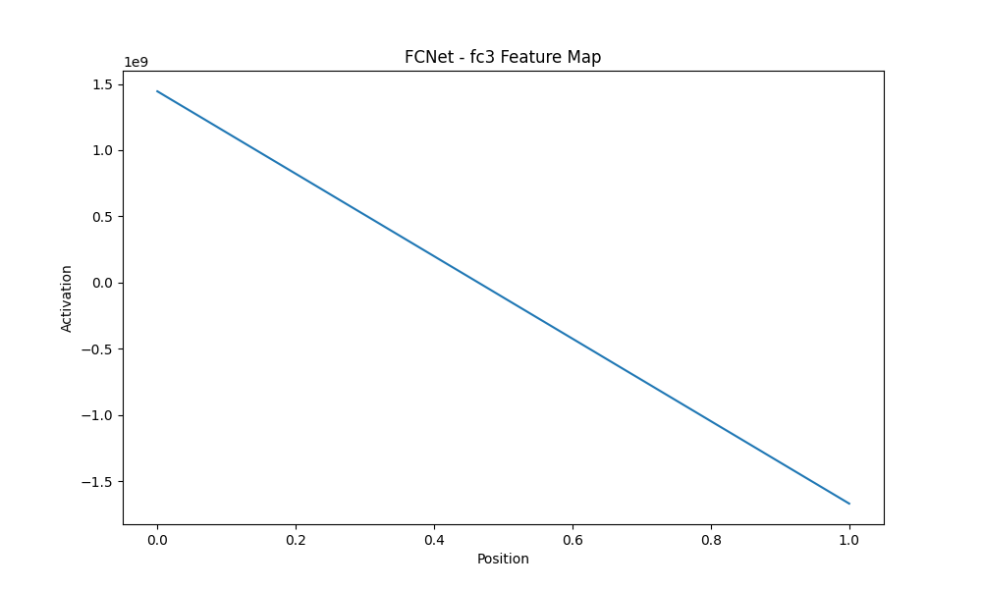
验收方式
Lab4样本相应的各层输出参考：
第一层输出特征图
第二层输出特征图
第三层输出特征图
(只有两个通道0和1）

Slide 7
设计提示
clk_i
done_o
rst_i
input_data_addr_o
start_i
weight_addr_o
input_data_i
bias_addr_o
weight_i
第一层
（Lab4 Design)
fc_output_wren_o
第二层
第三层
bias_i
fc_output_data_o
mul_result_i
fc_output_addr_o
mul_data1_o
mul_data2_o
每个模块的接口与Lab4类似，内部运算逻辑不再赘述，可以自己稍作修改
比如最后一层仅有两个偏置，可直接使用localparam定义变量，不再单独存入BRAM

Slide 8
设计提示
延续Lab4提供的代码逻辑，后两个全连接层各自作为一个module
（即每层对应一个verilog文件），同时还要生成每一层对应的RAM模块、乘法器阵列
后两层的运算逻辑需自行设计，注意需要随之调整前一层输出结果逻辑，当前层权重的coe文件
比如第二层还是想四次完成一个输出通道的计算，那么每次需要进行128/4=32个权重和输入数据的乘法，于是可以在第一层输出结果那里加一个计数器，每32个输出结果存到一个地址里面，同时第二层的权重RAM每个地址也是存32个数据

Slide 9
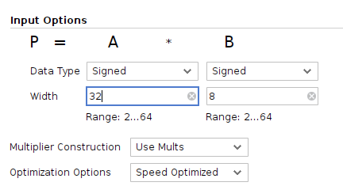
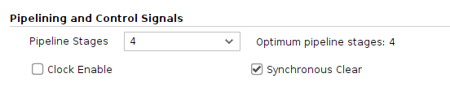
设计提示
为什么每层需要单独生成对应的乘法器阵列？
由于不做截位处理，数据的位数是不断增加的，此时的乘法器阵列无法共用
使用multiplier IP核生成的乘法器的运算延迟可能会随着乘数的位数变化而改变，这就意味着延迟链的深度可能发生变化
不等于3

Slide 10
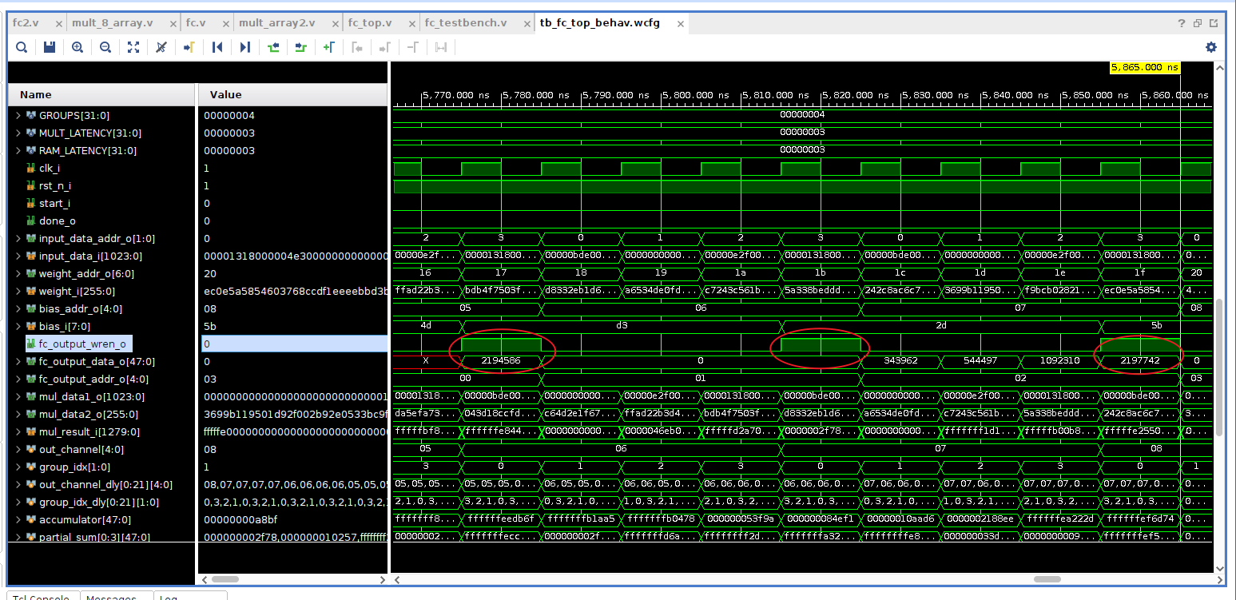
仿真结果示例
第二全连接层

Slide 11
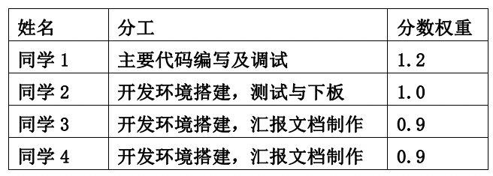
分数权重
课程考核方式：过程30，MOOC10，报告40，答辩20
其中，报告部分，小组得分为基数，请同学自行分配组内分数权重（均值为1），获得各自最终分数（浮动不超过5分）
例如：小组30分，各人分数为35，30，27，27
权重只为体现小组内差异，褒奖工作量大的同学，不影响和其他小组的比较

